Slide 1
PhD Persian Semester 2 Instructor: Dr. Anjum Tahira Topic: تاریخ تصوف

Slide 2
تاریخ تصوف
درباره معنای لغوی کلمه تصوف اقوال متعددی وجود دارد: عدم اشتقاق عربی و لقب خاصی برای برای فرقه مخصوص ( الرسالة القشیریة)؛ ریشۀ عربی از منشأ پشم به معنای پشمینه پوش (ابن خلدون)؛ اشتقاق از بنی صوفیه، چنانچه سمعانی احتمال داده از بنی صوفیه گرفته شده‌است که خدمتگزاران کعبه بوده‏اند به واسطه‏ شباهتی که میان جماعت صوفیه با بنی صوفیه و آل صوفان در رفتار و کردار بوده‌است این نام بر آنان مانده‌است (فغفوری، 1383).

Slide 3
تاریخ تصوف
تصوف از ابتدا تا پایان قرن ششم هجری صوفیان نخستین کسانی بودند که توجه به زندگی دنیوی و تجمل پرستی را مغایر با حقیقت دینداری و خداپرستی می‌دانستند و آنچه برایشان اهمیت داشت، رستگاری در آخرت و بهره مندی از نعمتهای اخروی و بخصوص لقای خداوند در بهشت بود؛ اما از اواسط قرن سوم هجری به بعد، صوفیان به تدریج تشکیلات اجتماعی پیدا کردند و رابطه مرید و مرادی در میان آنها پدید آمد. بعضی از مشایخ نیز به نوشتن رساله و کتاب پرداختند و از این طریق مباحث نظری طریقت خود را شرح دادند و جنبه‌های نظری و آداب اجتماعی اهل تصوف را به مریدان آموزش دادند
. صوفیان، و به‌طورکلی کسانی که اهل سیر و سلوک بودند، کم وبیش در مناطق گوناگون پراکنده بودند. مهمترین مرکز آنها در نیمه دوم قرن سوم هجری، بغداد بود. مشایخ بنامی همچون ابوالقاسم جنید بغدادی (درگذشته ۲۹۷ یا ۲۹۸هجری قمری)، ابوالحسین نوری (درگذشته ۲۹۵هجری قمری)، ابوسعید خرّاز (درگذشته ۲۷۷هجری قمری)، ابن عطا الاَدْمی (درگذشته ۳۰۹هجری قمری) و ابوبکر شبلی (درگذشته ۳۳۴هجری قمری) در این شهر زندگی می‌کردند. برخی از آنها مریدانی داشتند و به تربیت و آموزش ایشان اهتمام می‌ورزیدند.

Slide 4
تاریخ تصوف
معروفترین و متنفذترینِ آنها جنید بغدادی بود که بسیاری از صوفیان بعدی طریقه خود را به او منسوب کرده‌اند. البته در مناطق دیگر، از جمله در شام و مصر و فارس و آذربایجان و آمل و خراسان نیز مشایخ دیگری بودند. در واقع، تصوف در هر منطقه و بلکه در هر شهر تابع خصوصیات اخلاقی و فکری و معنوی شیخ بزرگی بود که در آن شهر زندگی می‌کرد.

Slide 5
تاریخ تصوف
صوفیانِ مناطق و شهرهای گوناگون ریاضتها و روشهای خاص خود را در سلوک داشتند؛ بعضی در غذا خوردن امساک می‌کردند و اغلب روزه می‌گرفتند، بعضی در یک جا می‌ماندند، و بعضی مدام به سفر می‌رفتند. جنید بغدادی و ابوحَفْص حدّاد نیشابوری اهل سفر نبودند، ولی مثلاً ابراهیم ادهم (درگذشته ۱۶۱هجری قمری) و ابوعلی دقّاق (درگذشته ۴۰۵هجری قمری) مدتی از عمر خود را در سفر گذراندند. از نظر صوفیانِ اهلِ سفر، احساس غربت در شهرهای بیگانه تأثیر تربیتی داشت، همچنان‌که گوشه‌نشینی و پناه بردن به خرابه‌ها و کوهها را در تقویت توکل و صبر و رضا موثر می‌دانستند.

Slide 6
تاریخ تصوف
ز اواسط قرن سوم، ارتباط اهل سلوک با یک‌دیگر بیشتر شد و رفت وآمد سالکان و مشایخ به شهرها، بخصوص به بغداد، موجب شد که تعالیم مشایخ این شهر، و در رأس ایشان جنید بغدادی و سپس ابوبکر شبلی، به شهرهای دیگر نفوذ کند. قتل حسین بن منصور حلاج در ۳۰۹ هجری در بغداد، تأثیر ژرفی بر تصوف گذاشت. پس از این واقعه، بغداد به‌تدریج مرکزیت خود را در تاریخ تصوف از دست داد. مشایخ بغداد شاگردان فراوانی از نقاط دیگر، بخصوص خراسان، گِرد خود جمع کرده بودند که از آن پس بسیاری از این شاگردان پراکنده شدند و به شهرها و مناطق خود بازگشتند و همین امر موجب گسترش تصوف و تعالیم صوفیان بغداد، بخصوص جنید بغدادی و شبلی، در مناطق دیگر گردید.

Slide 7
تاریخ تصوف
در نیمه دوم قرن سوم مشایخ بغداد، مانند جنید بغدادی و خرّاز و نوری، آرا و اندیشه‌های خود را به‌صورت رساله‌های کوتاه می‌نوشتند، اما از اواسط قرن چهارم به بعد نوع ادبی خاصی در تصوف پدید آمد و آن کتابهای جامع یا رساله‌های صوفیانه بود. دست کم چهار رساله مهم

Slide 8
تاریخ تصوف
در این دوره نوشته شد که عبارت اند از: قوت القلوب نوشته ابوطالب مکی (درگذشته ۳۸۶هجری قمری)؛ کتاب اللّمع فی التصوف نوشته ابونصر سرّاج طوسی؛ کتاب التعرف لمذهب اهل التصوف نوشته ابوبکر کلاباذی؛ و تهذیب الاسرار نوشته ابوسعد خرگوشی نیشابوری (درگذشته ۴۰۶هجری قمری). رساله‌های قرن چهارم همه به عربی بودند.

Slide 9
در قرن پنجم بر تعداد رساله‌ها افزوده شد. ابوالقاسم قشیری (درگذشته ۴۶۵هجری قمری) نیز رساله خود را به عربی نوشت و به همین سبب انتشار وسیعی در مناطق دیگر پیدا کرد؛ اما ابوابراهیم اسماعیل مستملی بخاری کتاب التعرف کلاباذی را به فارسی شرح کرد و بدین ترتیب نخستین دایره المعارف تصوف را به فارسی نوشت. کشف المحجوب علی بن عثمان هجویری نیز رساله فارسی دیگری بود که در میان صوفیان فارسی زبان شهرت یافت.
.

Slide 10
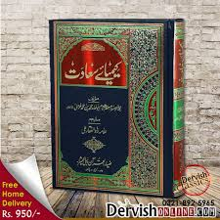
تاریخ تصوف
ابوحامد غزالی (درگذشته ۵۰۵هجری قمری) نیز پس از نوشتن احیاءعلوم الدین به عربی، روایت مختصر آن‌را به فارسی با نام کیمیای سعادت نوشت. سنّت رساله نویسی در تصوف در قرنهای بعد نیز تداوم یافت. معروفترین رساله عربی عوارف المعارف شهاب‌الدین عمر سهروردی (درگذشته ۶۳۲هجری قمری) است که ترجمه‌های متعددی از آن به عمل آمد، که از آن جمله‌است مصباح‌الهدایه و مفتاح‌الکفایه عزالدین محمود کاشانی (درگذشته ۷۳۵هجری قمری) که خود از جهاتی به منزله کتابی تألیفی است.

Slide 11
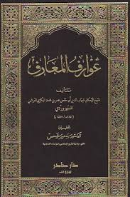
تاریخ تصوف
از جمله مطالبی که نویسندگان رساله‌ها از قول صوفیان پیشین نقل کرده‌اند، سخنان کوتاه و تعریف گونه‌ای است که برخی از ایشان در پاسخ به سؤالاتی در باره تصوف و صوفی اظهار کرده‌اند. بحث در باره احوال و مقامات یا منازل سلوک همواره مورد علاقه صوفیان بوده و از قدیم، هم در رساله‌ها و کتابهای مستقل وهم در رساله‌های صوفیانه، در باره آن سخن گفته‌اند. این بحث مبتنی بر تصوری بود که صوفیه از سیر کمال اخلاقی و معنوی خود، به منزله سفری باطنی، داشتند. همان‌طور که در سفر ظاهری، مسافر در منازل گوناگون فرود می‌آید و اقامت می‌کند، در طول سفر باطنی هم سالک از منازل یا مقامات مختلف عبور می‌کند و در این مقامات احوالی به او دست می‌دهد.

Slide 12
تاریخ تصوف
شقیق بلخی (درگذشته ۱۹۴هجری)، در رساله‌ای به نام آداب العبادات، از چهار منزل سخن گفته‌است که عبارت اند از: زهد و خوف و شوق و محبت. در قرنهای بعد، بر تعداد مقامات و منازل افزوده شد؛ ذوالنّون مصری از نوزده مقام، ابونصر سرّاج از هفت مقام و ده حال، خواجه عبداللّه انصاری از صد میدان یا منزل، و روزبهان بقلی شیرازی از هزار و یک مقام یاد کرده‌اند.

Slide 13
آثار و سیر صوفیہ
نخستین بار ابوعبدالرحمان سلمی نیشابوری تاریخ صوفیان را نوشت. او در کتاب طبقات الصّوفیه، ۱۰۳ تن از پارسایان و صوفیان کم وبیش معروف را، به لحاظ تاریخی، به پنج طبقه تقسیم کرده و ضمن معرفی هریک، بعضی از اقوالشان را نیز نقل نموده‌است. ابونعیم اصفهانی نیز، تحت تأثیر سلمی، کتابی با عنوان حلیه الاولیاء تألیف کرد و صحابه بزرگ و زاهدان و عابدان و نسّاک و صوفیان را از صدر اسلام تا زمان خود معرفی نمود. در قرن پنجم، خواجه عبداللّه انصاری، بر اساس کتاب سلمی، طبقات الصّوفیه خود را به فارسی و به لهجه مردم هرات تقریر کرد. بابی از رساله قشیریه و کشف‌المحجوب هجویری نیز به همین موضوع اختصاص دارد.

Slide 14
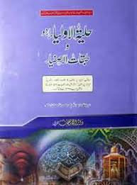
تاریخ تصوف
معروفترین زندگینامه مشایخ، کتاب اسرارالتوحید فی مقامات الشیخ ابی سعید است که محمد بن منوّر، یکی از نوادگان ابوسعید ابوالخیر، آن‌را در قرن ششم نوشت. مطالب این نوع کتابها از حیث صوری شبیه به هم است: شرح دوران کودکی و اوایل سلوک شیخ و ریاضتها و کرامات و سخنان او، حکایتهایی که در باره رابطه او با دیگران بر سر زبان‌ها بوده، حالاتش در اواخر عمر و هنگام مرگ، و خوابهایی که دیگران پس از مرگ او در باره اش دیده‌اند.

Slide 15
تاریخ تصوف
نام مشایخ بزرگ و پرنفوذ از راهی دیگر نیز زنده می‌مانْد و آن سلسله یا طریقتی بود که پس از وی به نامش تأسیس می‌شد. از طریق سلسله، برکت و معنویت شیخ و اعتقادات و تعالیم باطنی او و اذکار و اورادی که به کار می‌برد، سینه به سینه منتقل می‌شد. سلسله‌ها عموماً از قرن ششم به بعد شکل گرفته‌اند و چنان‌که گفته شد، نام هریک از آنها معمولاً از شیخی بزرگ اخذ شده است؛ مانند سلسله حسینی، منسوب به میر حیدر آملی .و سلسله سهروردیه، منسوب به شهاب‌الدین عمر سهروردی (درگذشته ۶۳۲) و سلسله مولویه، منسوب به مولانا جلال‌الدین رومی (درگذشته ۶۷۲هجری قمری). شیخ احمد غزالی (درگذشته ۵۲۰هجری قمری)، در پدید آمدن سلسله‌ها بسیار موثر بود و بسیاری از سلسله‌ها اِسناد خود را به او می‌رسانند. سلسله‌ها کوشیده‌اند که برای خود شجره نَسَبی ترتیب دهند و سلسله خود را با واسطه صوفیان پیشین به صحابه و سپس به پیامبر اکرم برسانند.

Slide 16
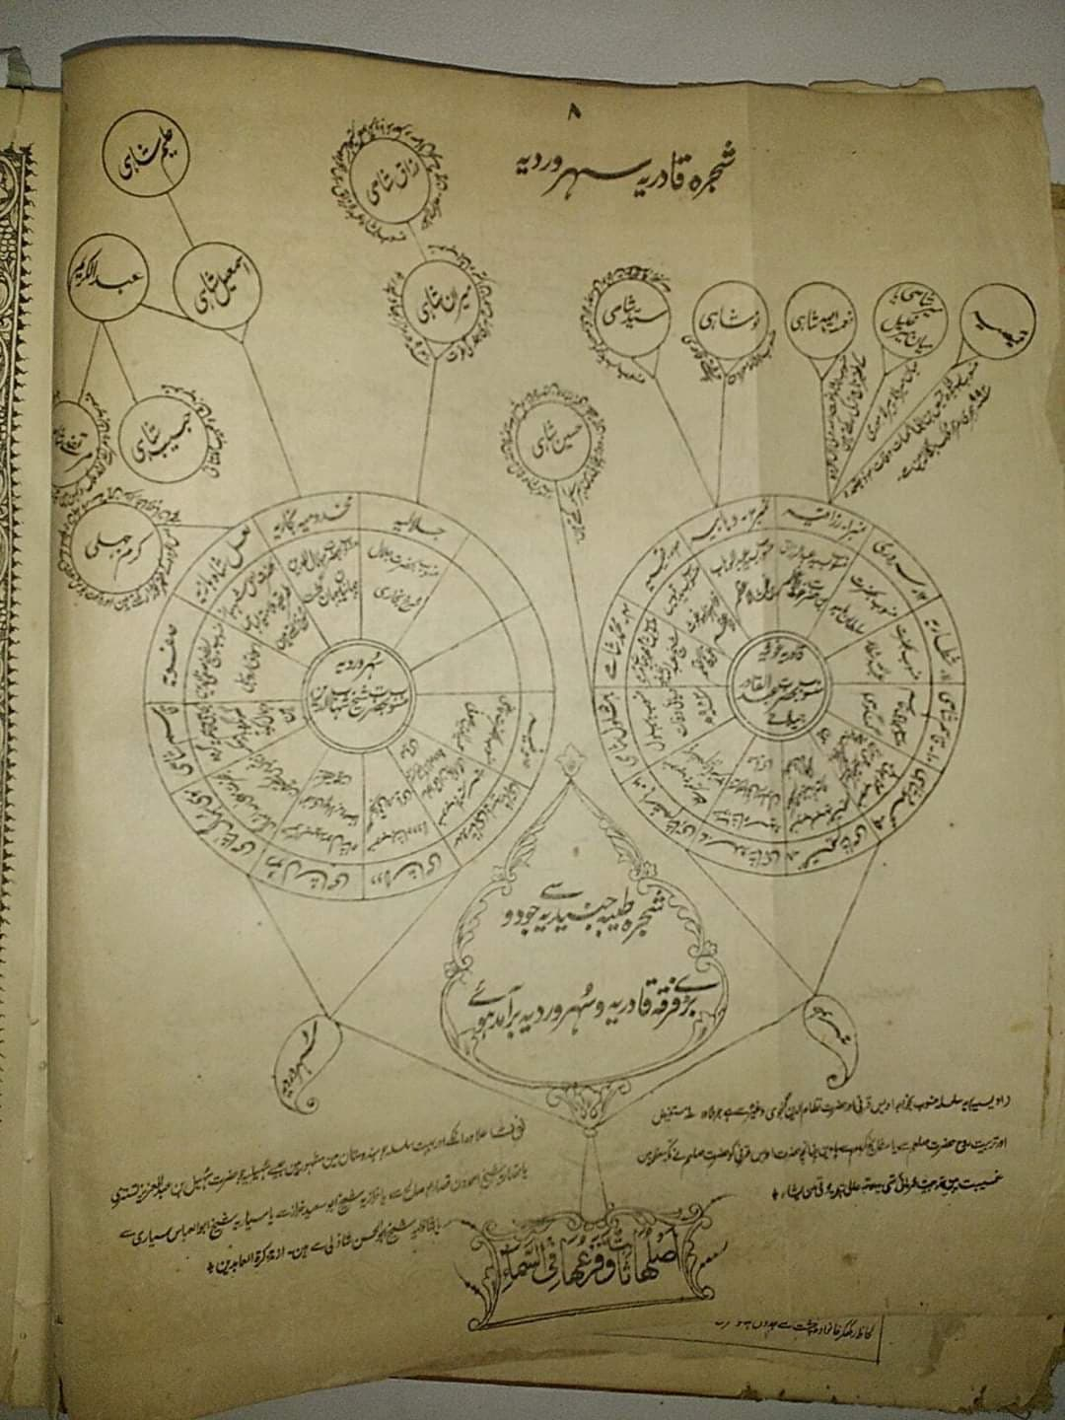
تصوف در قرن ششم
در قرن ششم (اواخر دوره سلجوقیان) تصوف پس از تحمل مخالفتها و نشیب و فرازها بالاخره به ثبات رسید ۔
صوفیان این دوره در ابراز عقاید و اجرای مراسم آزاد بودند و علاوه‌بر نفوذی که در میان مردم داشتند، در میان امرا نیز حامیانی پیدا کردند؛ از جمله خواجه نظام الملک، وزیر دوره سلجوقی، از حامیان صوفیه بخصوص ابوسعید ابوالخیر بود. این وضع از دوره خوارزمشاهیان تا حمله مغول نیز ادامه یافت، به‌گونه‌ای که در حمله مغول به‌ایران در اکثر شهرهای ایران مشایخ صوفیه و خانقاهها وجود داشتند.

Slide 17
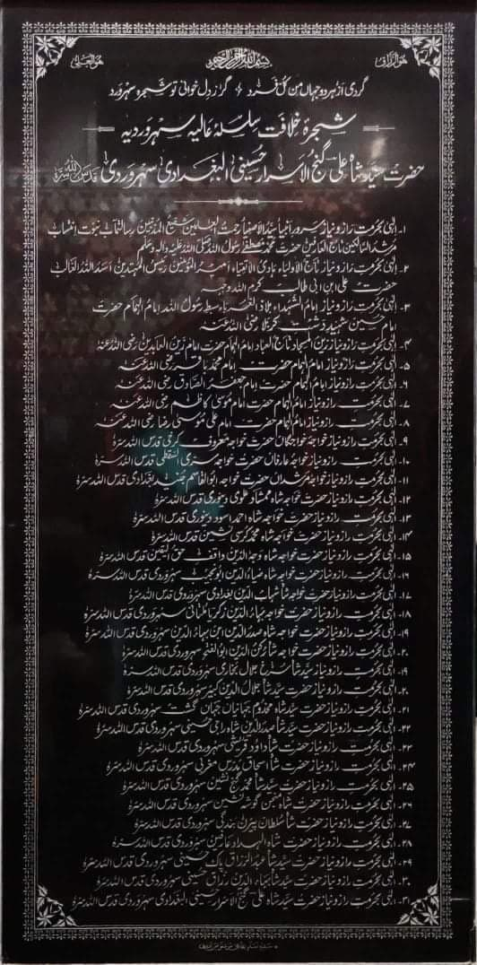
ویژگی تصوف در دورہ مغول
دیگر ویژگی مهم تصوف در این دوره، توسعه و رواج آن در گیرودار حمله مغول در نواحی دیگر، از جمله آسیای صغیر و هندوستان، بود که با ورود مشایخ ایرانی صوفیه در آن مناطق (مثل هجرت بهاء ولد پدر مولوی و شیخ نجم‌الدین رازی به روم) تحقق یافت و به همین واسطه عده بسیاری نیز مسلمان شدند. هندوستان نیز از مهمترین مراکز صوفیان بود و رونق تصوف در هندوستان که ورود آن به آنجا از زمان غزنویان آغاز شده بود، در این چند قرن به اوج خود رسید. در میان سلسله‌های صوفیه که از ایران به شبه قاره هند رفتند، چشتیه، سهروردیه، نعمت اللهیه، نقشبندیه و قادریه سهم عمده داشتند. دوره مغول هم‌چنین مهمترین دوره برای ادبیات صوفیانه فارسی است. آثار مکتوب صوفیان در این اوان چهره دلپذیری یافت. آثار منثور پختگی یافت

Slide 18
سوالھا کہ دانشجو باید پاسخ بدہد
معروف سلسلہ ھای تصوف در شبہ قارہ کدام اند :
سلسلہ شہروردیہ
سلسلہ قادریہ
سلسلہ نقشبندیہ
سلسلہ چشتیہ
راجع بہ این تاریخ و تعلیمات صوفیہ را بررسی کنید

Slide 19
منابع
زرین‌کوب، عبدالحسین، جستجو در تصوف ایران، تهران، 1357. . کولپینارلی، عبدالباقی، تصوف در یکصد پرسش و پاسخ ترجمه دکتر توفیق سبحانی، نشر دریا، 1369
علاوہ بر این در نوشتن این مقالہ از مقالہ تحقیقی خانم مریم شمس بہ عنوان : بررسی ریشه های تاریخی تصـوف
استفادہ کردہ ام۔

Slide 20
کتابھای معروف صوفیہ

Slide 21
معروف کتب صوفیہ

Slide 22
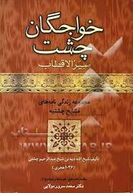
معروف کتب صوفیہ و تصوف

Slide 23
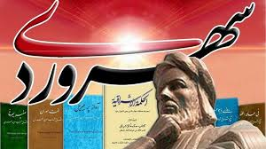
معروف کتب و رسائل تصوف

Slide 24
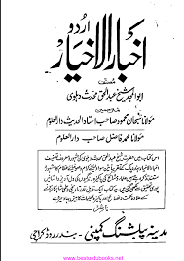
معروف کتب تصوف

Slide 25
Supporting Links
https://m.facebook.com/story.php?story_fbid=1313297789058052&id=100011335297415
https://m.facebook.com/story.php?story_fbid=1308781629509668&id=100011335297415
https://m.facebook.com/story.php?story_fbid=1308780746176423&id=100011335297415

Slide 26
Related links
https://m.facebook.com/story.php?story_fbid=1308778496176648&id=100011335297415
https://m.facebook.com/story.php?story_fbid=1308774489510382&id=100011335297415
https://m.facebook.com/story.php?story_fbid=1306468093074355&id=100011335297415

Slide 27
Related Links
https://m.facebook.com/story.php?story_fbid=1306467509741080&id=100011335297415
https://m.facebook.com/story.php?story_fbid=1305855686468929&id=100011335297415
https://m.facebook.com/story.php?story_fbid=1305569426497555&id=100011335297415

Slide 28
Related links
https://m.facebook.com/story.php?story_fbid=1305567596497738&id=100011335297415
https://m.facebook.com/story.php?story_fbid=1305566816497816&id=100011335297415
https://m.facebook.com/story.php?story_fbid=1305564409831390&id=100011335297415

Slide 29
Related links
https://m.facebook.com/story.php?story_fbid=1305560993165065&id=100011335297415
https://m.facebook.com/story.php?story_fbid=1305558923165272&id=100011335297415
https://m.facebook.com/story.php?story_fbid=1303119480075883&id=100011335297415

Slide 30
Related links
https://m.facebook.com/story.php?story_fbid=1303114760076355&id=100011335297415
https://m.facebook.com/story.php?story_fbid=1296225634098601&id=100011335297415
https://m.facebook.com/story.php?story_fbid=1296219727432525&id=100011335297415

Slide 31
Related links
https://m.facebook.com/story.php?story_fbid=1293211637733334&id=100011335297415
https://m.facebook.com/story.php?story_fbid=1289415934779571&id=100011335297415

Slide 32
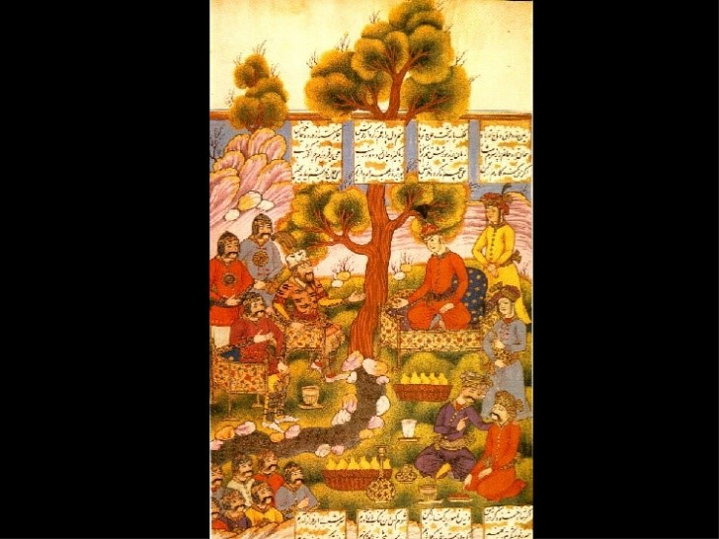
سپاس

